Slide 1

Subvenciones del IDEPA para el desarrollo y la mejora de los espacios industriales del Principado de Asturias
20 de abril de 2023

Slide 2

MARCO NORMATIVO
Resolución de 10 de mayo de 2017, de la Consejería de Empleo, Industria y Turismo, por la que se aprueban las bases reguladoras de la concesión de subvenciones para el desarrollo y mejora de los espacios industriales del Principado de Asturias. (BOPA 16/05/2017)
Resolución de 30 de junio de 2020 de la Consejería de Industria, Empleo y Promoción Económica de primera modificación de la Resolución de 10 de mayo de 2017, de la Consejería de Empleo, Industria y Turismo. (BOPA 15/07/2020)
Resolución de 21 de marzo de 2023, de la Consejería de Industria, Empleo y Promoción Económica, por la que se aprueba la segunda modificación de la Resolución de 10 de mayo de 2017, de la Consejería de Empleo, Industria y Turismo (BOPA 31/03/2023)
Resolución de 5 de abril de 2023, del Instituto de Desarrollo Económico del Principado de Asturias, por la que se aprueba la convocatoria para la concesión de subvenciones para el desarrollo y mejora de los espacios industriales del Principado de Asturias, ejercicio 2022. (BOPA 17/04/2023)

Slide 3
PROGRAMAS
Programa 1: Nuevas áreas industriales
Programa 2: Áreas Industriales consolidadas
Programa 3: Techo industrial

Slide 4
Programa 1: Nuevas áreas industriales
Incluye la redacción de estudios y proyectos, la compra de terrenos y la realización de obras.
En lo referido a la compra de terrenos y realización de obras de urbanización de nuevos espacios industriales subvencionables, solo podrán optar a estas ayudas los municipios con población inferior a 20.000 habitantes.
Las obras de urbanización subvencionables quedan limitadas a un máximo de 4 hectáreas brutas.

Slide 5
Programa 2: Áreas empresariales consolidadas
Incluye la ejecución de acciones para la puesta en marcha de nuevos servicios, equipamientos, infraestructuras, zonas comunes y sistemas de gestión, así como mejoras sustanciales en esos ámbitos. También serian subvencionables los estudios dentro de determinadas condiciones.
Área empresarial consolidada:
  Haber sido urbanizado y recepcionado hace más de 5 años por la administración correspondiente, o bien
  Tener al menos el 50% de ocupación

Slide 6
Programa 3: Techo industrial
Incluye tanto actuaciones de mejora del techo industrial existente como el desarrollo de nuevo techo industrial, en ambos casos de titularidad pública.
Se incluyen también la ampliación y/o mejora de los espacios físicos de titularidad municipal donde desarrollan su actividad los centros tecnológicos.
Las actuaciones de mejora de techo industrial existente comprenden todos los municipios asturianos.
En lo referido a nuevas actuaciones de techo industrial, solo serán subvencionables aquellas situadas en municipios de menos de 20.000 habitantes, con excepción de la redacción de estudios y proyectos, los cuales son subvencionables para todos los municipios.

Slide 7
Beneficiarios
Los Ayuntamientos asturianos.
Las asociaciones sin ánimo de lucro y comunidades de propietarios directamente relacionadas con la gestión y conservación de áreas industriales asturianas y sus federaciones.
Las corporaciones de derecho público o las sociedades de capital mayoritariamente público directamente relacionadas con la gestión de edificaciones industriales asturianas.

Slide 8

Actuaciones prioritarias
Se consideran actuaciones prioritarias las relacionadas con proyectos de conectividad.

Slide 9
CUANTIA
La cuantía total máxima para financiar la presente convocatoria de subvenciones en el ejercicio 2023 es de 2.800.000,00 €, con la siguiente distribución por anualidades:
1.400.000,00 €, con cargo al Presupuesto de 2023 1.400.000,00 €, con cargo al Presupuesto de 2024
El crédito disponible se distribuirá de la siguiente manera:
1.200.000,00 € para el Programa 1 (Nuevas áreas industriales)
400.000,00 € para el Programa 2 (Áreas industriales consolidadas)
1.200.000,00 € para el Programa 3 (Techo industrial).

Slide 10
CUANTIA
Cada una de las subvenciones a conceder tendrá como límite individual máximo por beneficiario y año 1.890.000,00 € para el conjunto de los 3 programas, priorizándose las actuaciones con mayor puntuación de acuerdo con los criterios de valoración. Así mismo, se establece un límite de subvención por beneficiario y año de 900.000,00 € para las actuaciones del programa 1, de 90.000,00 € para las actuaciones del programa 2 y de 900.000,00 € para las actuaciones del programa 3.

Slide 11
CUANTIA
La intensidad de la subvención dependerá de la capacidad económica del solicitante, según muestran las siguientes tablas:
Programa 1 (Nuevas áreas industriales)
Ayuntamientos: Población (nº habitantes) | Gasto subvencionable máximo (€) | Intensidad (%) | Subvención máxima (€)
<5.000 | 1.000.000,00 | 90 | 900.000,00
5.000 a 20.000 | 1.125.000,00 | 80 | 900.000,00
20.001 a 50.000 ⁽¹⁾ | 1.285.714,28 | 70 | 900.000,00
>50.000 ⁽¹⁾ | 1.800.000,00 | 50 | 900.000,00
(1) Para los Ayuntamientos de más de 20.000 habitantes son subvencionables la Redacción de estudios, proyectos o instrumentos urbanísticos, pero no la compra de terrenos ni las obras de urbanización.

Slide 12
CUANTIA
Programa 2 (Áreas industriales consolidadas)
Ayuntamientos: Población (nº habitantes) | Resto beneficiarios: Volumen de gasto (€) | Gasto subvencionable máximo (€) | Intensidad (%) | Subvención máxima (€)
<5.000 | <50.000,00 | 100.000,00 | 90 | 90.000,00
5.000 a 20.000 | 50.000,00 a 200.000,00 | 112.500,00 | 80 | 90.000,00
20.001 a 50.000 | 200.000,01 a 500.000,00 | 128.571,43 | 70 | 90.000,00
>50.000 | >500.000,00 | 180.000,00 | 50 | 90.000,00

Slide 13
CUANTIA
Programa 3 (Techo industrial)
Ayuntamientos: Población (nº habitantes) | Resto beneficiarios: Volumen de gasto (€) | Gasto subvencionable máximo (€) | Intensidad (%) | Subvención máxima (€)
<5.000 | <50.000,00 | 1.000.000,00 | 90 | 900.000,00
5.000 a 20.000 | 50.000,00 a 200.000,00 | 1.125.000,00 | 80 | 900.000,00
20.001 a 50.000 | 200.000,01 a 500.000,00 | 1.285.714,28 | 70 | 900.000,00
>50.000 | >500.000,00 | 1.800.000,00 | 50 | 900.000,00
En los municipios de más de 20.000 habitantes las actuaciones de nuevo techo industrial subvencionables se limitan a la redacción de estudios y proyectos

Slide 14
NOVEDADES
Se incorpora como subvencionable en el programa 3 la ampliación y/o mejora de los espacios físicos de titularidad municipal donde desarrollan su actividad los centros tecnológicos.
En el Programa 2, las obras de urbanización subvencionables están limitadas a 4 hectáreas brutas.
Se amplia el presupuesto disponible, pasando de 400.000,00 € en 2022 a 2.800.000,00 € en 2023.
Se establece un presupuesto para cada uno de los programas y no uno conjunto para los tres. Para una eficiente distribución del presupuesto, si para cualquiera de los programas no fuera necesario disponer de todo el importe reservado o quedase un sobrante que no alcanzase para financiar la siguiente actuación, ese importe se podrá traspasar al resto de programas si ello permite financiar alguna actuación adicional.
En la convocatoria se establece el criterio para actuaciones subvencionadas anteriormente, que el transcurso de 5 años desde el fin de su plazo de ejecución, posibilita su renovación tecnológica.

Slide 15
Mejora de Áreas empresariales consolidadas
15,4 millones de metros cuadrados mejorados
80 áreas empresariales beneficiadas
670 acciones desarrolladas
10,7 MM€
Desde 2002

Slide 16
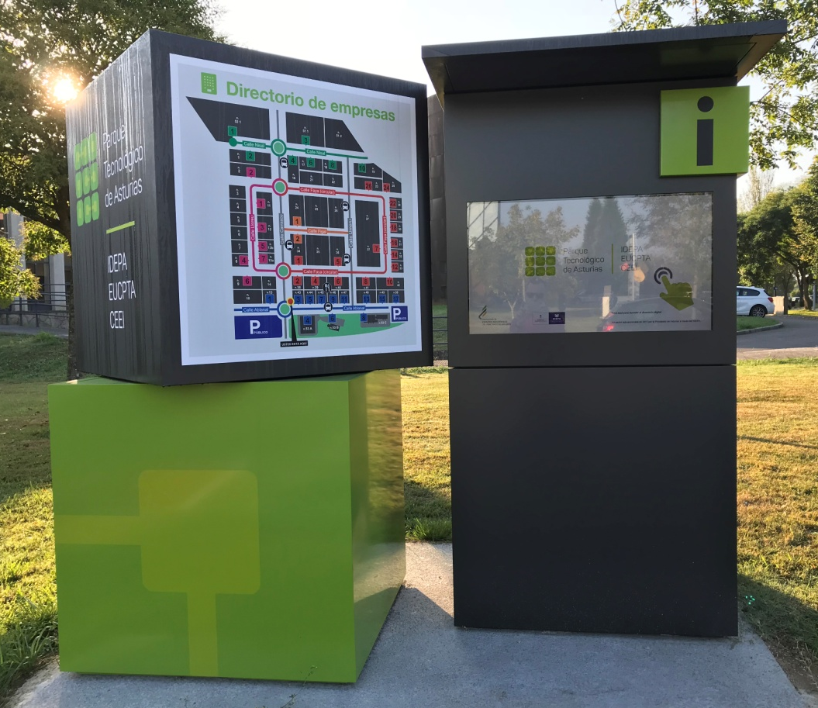
Actuaciones financiadas en convocatorias de mejora
Relacionadas con la información y localización de empresas
18%
119 acciones
Paneles directorio
Directorios virtuales
Señalización de calles
Páginas web
Planos guía

Slide 17
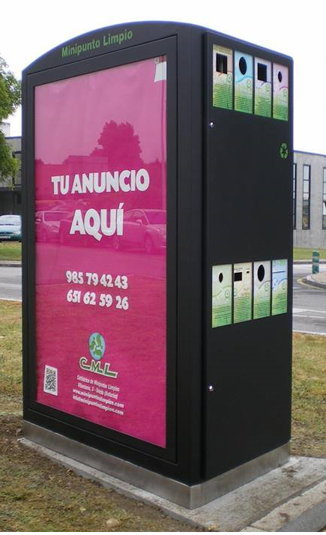
Actuaciones financiadas en convocatorias de mejora
Relacionadas con el medio ambiente
18%
122 acciones
Eficiencia energética en alumbrado público
Redes de saneamiento y depuración
Minipuntos limpios, contenedores recogida separada y RSU
Recarga coche eléctrico
Planes medioambientales
Guías sobre medio ambiente
Sistemas de recogida coordinada de residuos

Slide 18
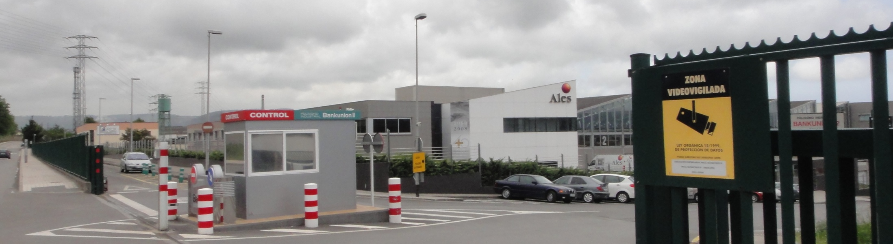
Actuaciones financiadas en convocatorias de mejora
Relacionadas con vigilancia, seguridad y emergencias
23%
154 acciones
Sistemas de video-vigilancia
Cierres perimetrales
Cabinas para control de accesos
Barreras automatizadas, con lector de matrículas
Sistemas contra incendios
Planes integrales de seguridad (seguridad vial, vigilancia, emergencias y sistema contra incendios)
Información para servicios de emergencias

Slide 19
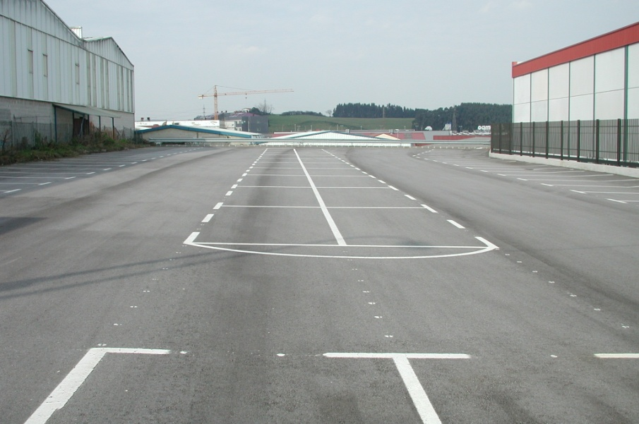
Actuaciones financiadas en convocatorias de mejora
Relacionadas con la movilidad y la seguridad vial
19%
130 acciones
Aparcamientos
Señalización horizontal y vertical
Bandas reductoras de velocidad
Bolardos
Acondicionamiento de viales y aceras, rebajes en glorietas
Accesos peatonales y para bicicletas
Eliminación barreras arquitectónicas
Estudios de movilidad , accesibilidad y seguridad vial

Slide 20
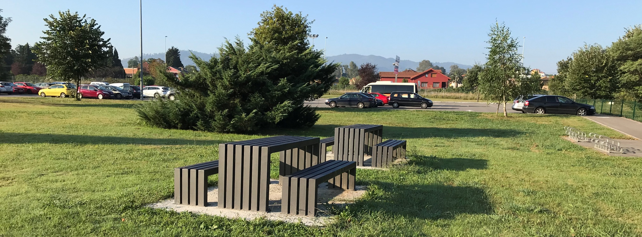
Actuaciones financiadas en convocatorias de mejora
Obras de acondicionamiento en general
7%
47 acciones
Acondicionamiento de zonas verdes
Mobiliario urbano
Consolidación de taludes
Mejora de redes de suministro (agua, electricidad, alumbrado…)

Slide 21
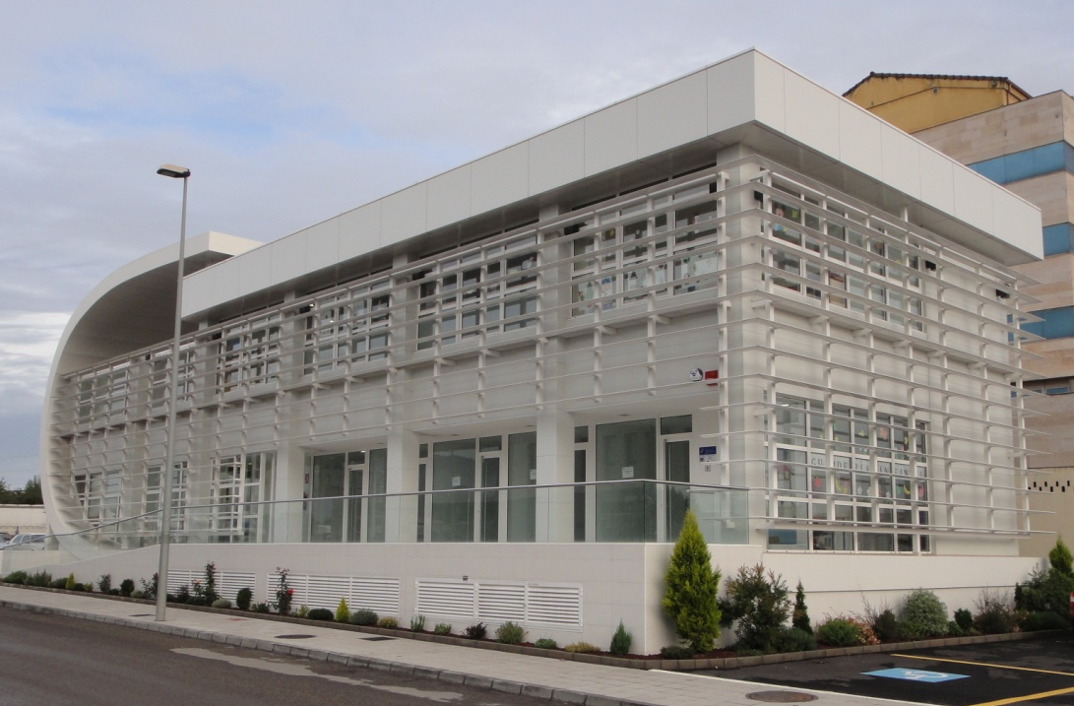
Actuaciones financiadas en convocatorias de mejora
Relacionadas con la gobernanza y órganos de gestión
8%
54 acciones
Creación de asociaciones
Creación de entidades de conservación
Sede de la asociación
Centros de servicios
Estudio integral de necesidades
Estudios de prestación de servicios
Planes de dinamización
Certificaciones de calidad
Asesoría jurídica para recepción del polígono

Slide 22
MUCHAS GRACIAS POR SU ATENCIÓN

